Slide 1

ИНСТИТУТ ЦИФРОВЫХ ТЕХНОЛОГИЙ И МОДЕЛИРОВАНИЯ В СТРОИТЕЛЬСТВЕ
кафедра ИНФОРМАЦИОННЫХ СИСТЕМ, ТЕХНОЛОГИЙ И АВТОМАТИЗАЦИИ В СТРОИТЕЛЬСТВЕ
КУРСОВОЙ ПРОЕКТ (РАБОТА)
По дисциплине
«Системное администрирование»
Тема: «Разработка Web-страницы с
описанием разделов системного программного обеспечения»
Раздел:
«Средства работы с реестром»
Выполнил:
Мышкин А.В.
ИЦТМС 3 – 2
НИУ МГСУ 2022

Slide 2


Реестр
Реестр – это иерархически построенная база данных параметров и настроек
в большинстве операционных систем Microsoft Windows.
Реестр содержит информацию и настройки для аппаратного обеспечения,
программного обеспечения, профилей пользователей, предустановки

Slide 3


Средства работы с реестром
Reg Organizer
Reg Seeker
Редактор реестра Windows

Slide 4

REG Organizer
Reg Organizer (RO) – проприетарное программное обеспечение, предназначенное для полного удаления программного обеспечения, настройки автоматически запускаемых приложений, расширенной чистки и оптимизации Windows, управления системным реестром Windows

Slide 5
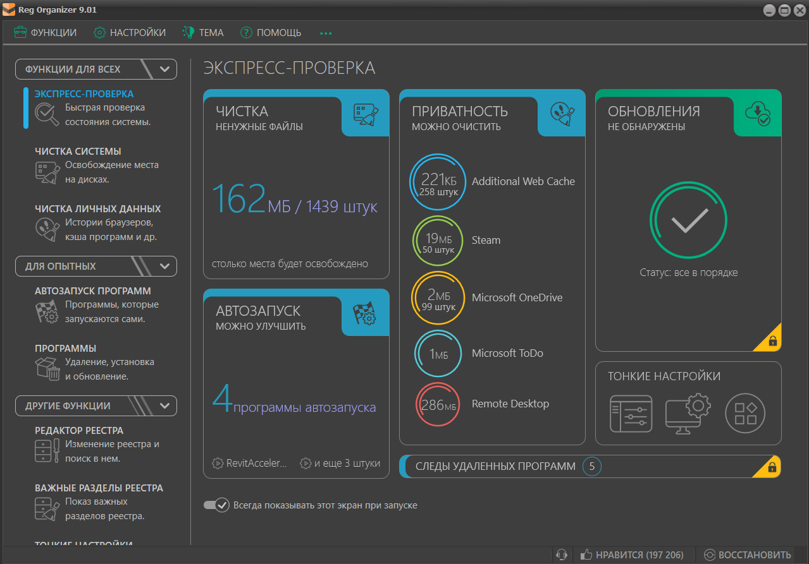
Главное окно программы
При запуске представлен главный экран программы.
В целом Reg Organizer является очень гибкой программой, однако рассматриваться будет лишь его раздел для работы с реестром

Slide 6
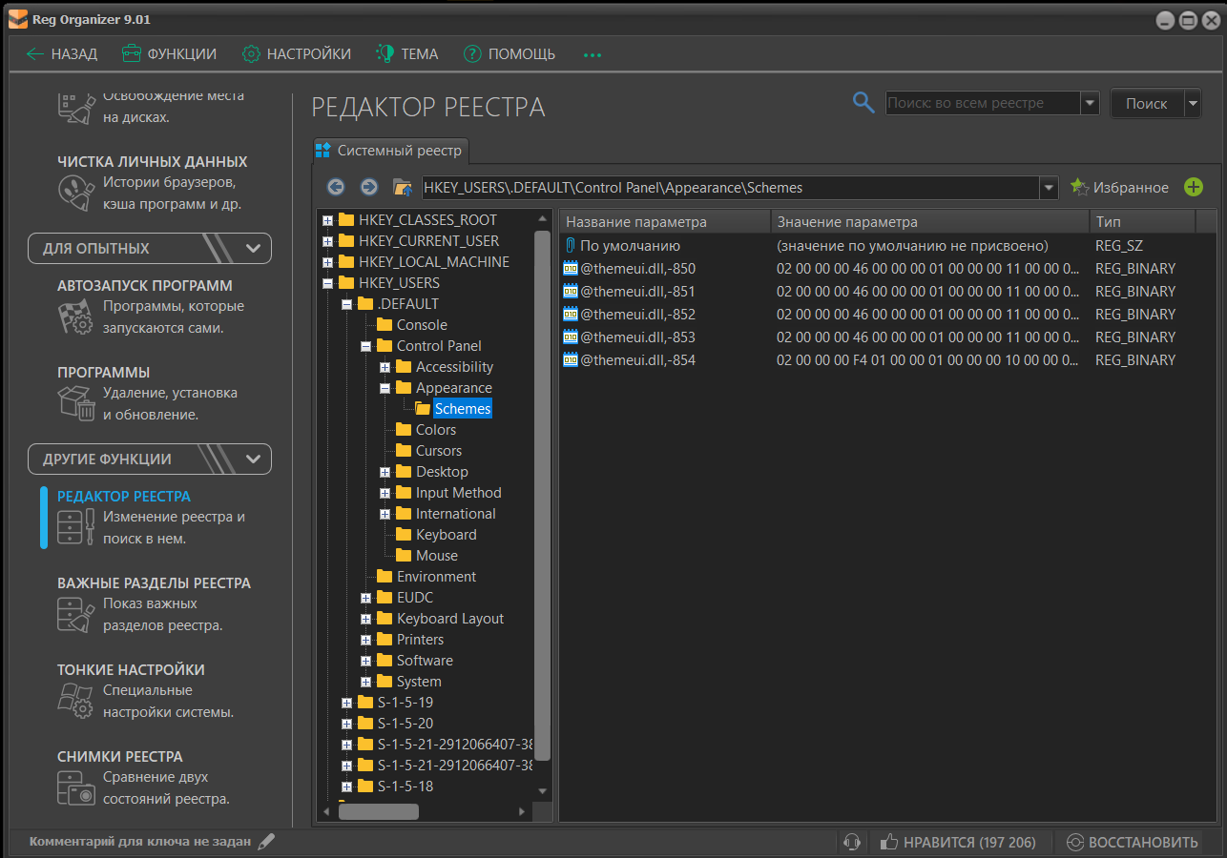
Функционал ПО Reg Organizer
Слева в 4-х вкладках представлен весь функционал программ.
«Функции для всех» - чистка компьютера.
«Для опытных» - Автозапуск и удаление программ.
«Другие функции» - Основные функции для работы с реестром.

Slide 7
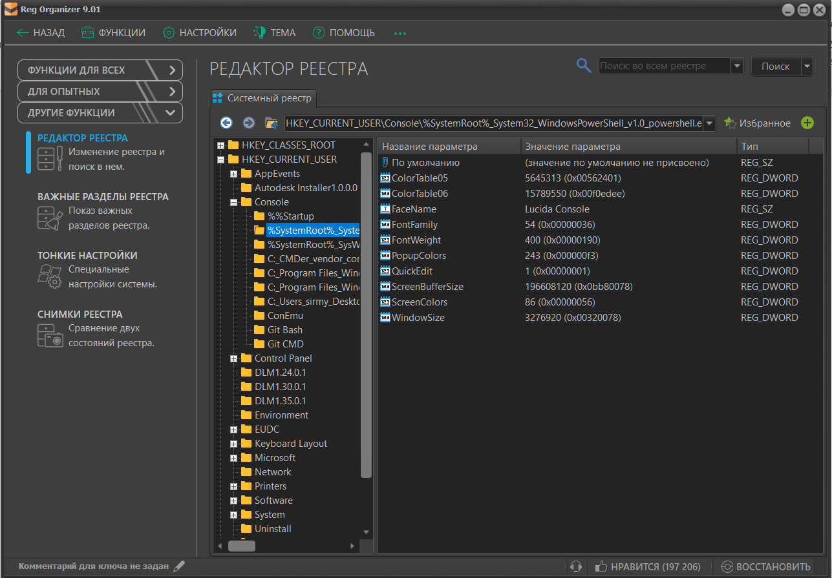
Вкладка Редактор реестра
Во вкладке «редактор реестра» расположился сам реестр для просмотра и непосредственно его изменения.
Так же здесь присутствует поиск по реестру на основе имен или ключей.

Slide 8
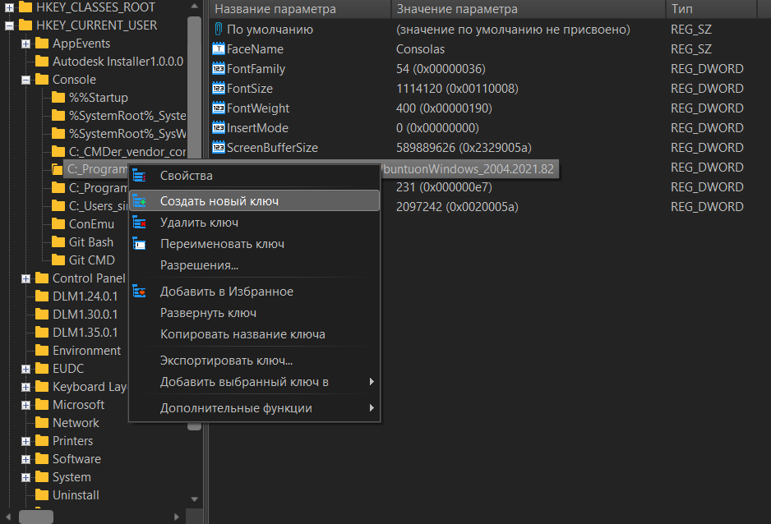
Вкладка Редактор реестра
В контекстном меню (Кликом по любому ключу правой кнопкой мыши)можно узнать об свойствах, так же добавить новый ключ, удалить старый, переименовать, редактировать разрешения (задать User/Root – права), развернуть ключ и просмотреть древо ключей полностью, экспортировать и переносить в другое место. В правой верхней части рисунка расположился поиск по реестру, что существенно облегает навигацию в программе.

Slide 9
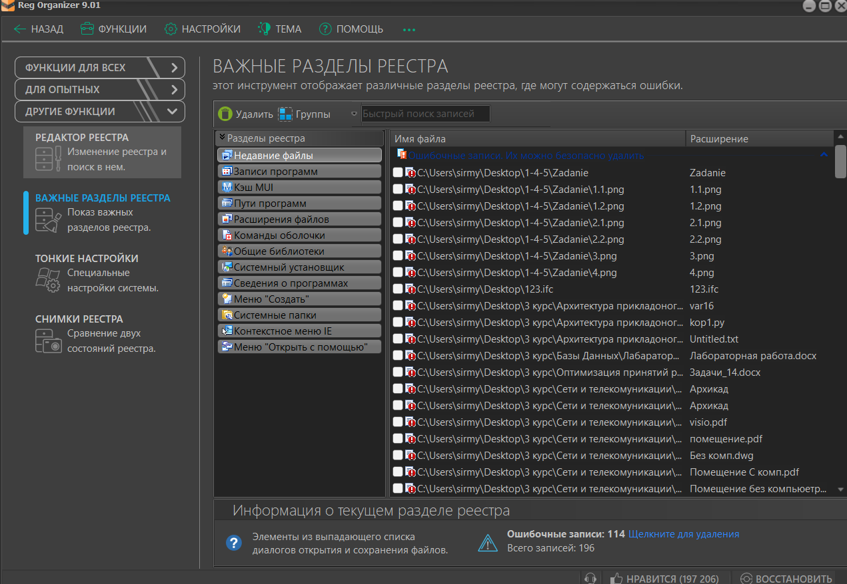
Вкладка Важные разделы реестра
Имеет большой функционал и большое разнообразие разделов, но основная функция в этом разделе – это помогать искать ошибки, а в последующем изменять ключи для нормального функционирования.
Так же есть функция очистки старых ключей программ.

Slide 10
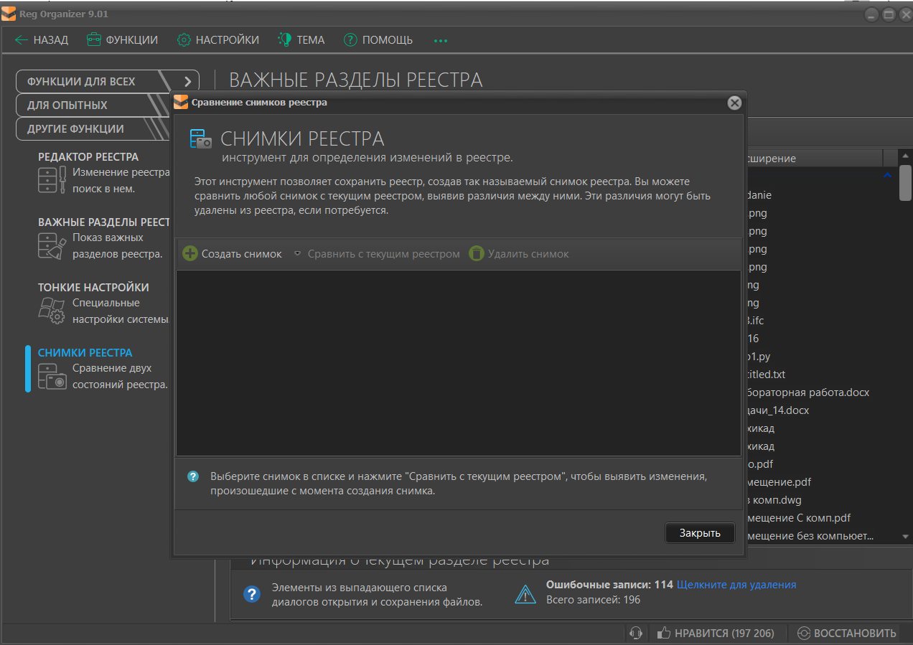
Вкладка Снимки реестра
Данная вкладка предназначена для создания снимков состояния.
Что бы в любой момент можно было вернуться к сохраненному состоянию реестра.
Это функция позволяет вносить изменения не боясь за последствия.

Slide 11

Плюсы и минусы Reg Organizer
+ Русская локализация
- Полный функционал стоит денег
- После обновления программы лицензия исчезает
+ Простой интерфейс
+ Большой функционал
+ Резервное копирование реестра

Slide 12

REG Seeker
Reg Seeker (RS) – предназначен для управления реестром Windows. Вы можете искать элементы, удалять приложения, очищать историю и т. д

Slide 13
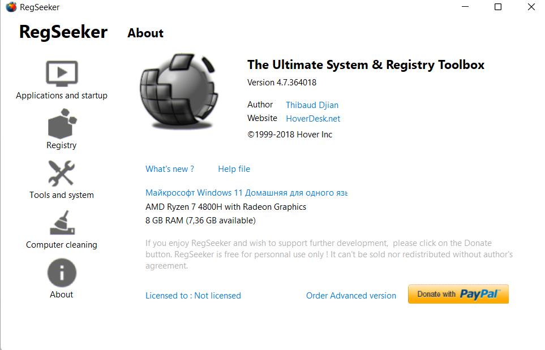
Главное окно программы
При запуске Reg Seeker открывается вкладка About встречает экран с конфигурации машины.
Так же слева есть разделы
«Applications and startup»
«Tools and System» - здесь расположены настройки локализации, и прочие настройки
«Computer Cleaning» - Средства очищения
«Registry» - основной раздел с реестром

Slide 14
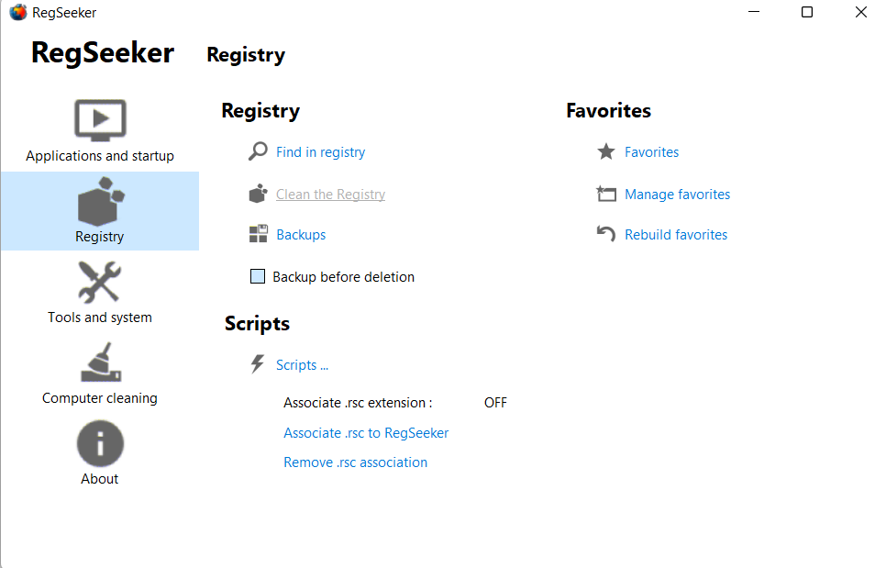
Вкладка Registry
Основной функционал представлен во вкладке Registry.
Тут есть возможность поиска по ключам, очистка, восстановление,
а так же изменение самого реестра
Имеется возможность вносить изменения с учетом старых ос, то есть возвращать элементы интерфейса предыдущих ОС

Slide 15
Главное окно программы
При запуске Reg Seeker открывается вкладка About встречает экран с конфигурации машины.
Так же слева есть разделы
«Applications and startup»
«Tools and System» - здесь расположены настройки локализации, и прочие настройки
«Computer Cleaning» - Средства очищения
«Registry» - основной раздел с реестром

Slide 16
Плюсы и минусы Reg Seeker
+ Возможность изменения элементов интерфейса
- Отсутствует Русский язык
- Скромный функционал
+ Простой интерфейс
+ Отсутствие платной версии

Slide 17
Редактор Windows
Редактор реестра — исполняемое приложение, которое хранится в системной папке операционной системы. Оттуда его также можно без труда запустить.

Slide 18
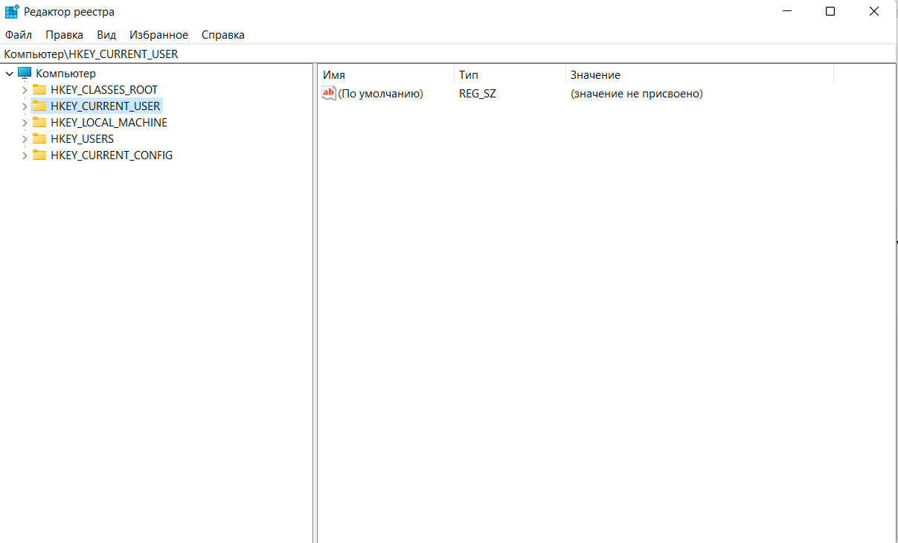
Главное окно программы
На главном экране изображены корневые разделы реестра. Ключи или параметры хранятся в табличном формате и имею колонки Имени, Типа и Значения
Весь функционал расположен в верху
«Файл» - редактирование файла
«Правка» - изменение ключей
«Вид» - изменение интерфейса
«Избранное» - для быстрого перемещения
«Справка» - информация о продукте

Slide 19
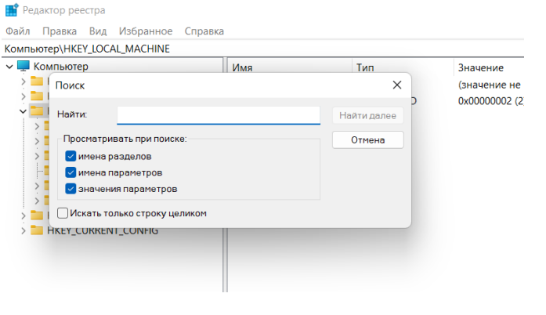
Поиск по реестру
Так же имеется расширенный поиск во вкладке Правка -> Найти.
Тут можно настраивать поиск по Имени разделов, Имена параметров и Значение параметров

Slide 20
Плюсы и минусы Редактора Реестра
- Отсутствие нормального функционала
+ Встроен в Windows
+ Простой интерфейс
+ Локализация

Slide 21
Подводя итоги сравнения 3-х программ, победителям остаётся Reg Organizer, поскольку он имеет хороший функционал, бесплатен, в целом имеет больше плюсов чем остальные программы, но самое главное, он в состоянии поправить изменения реестра и в случае чего сможет восстановить его версию до изменения, а значит сможет сохранить ваши данные.
НИУ МГСУ 2022

Slide 22
СПАСИБО ЗА ВНИМАНИЕ!
НИУ МГСУ 2022

